Slide 1

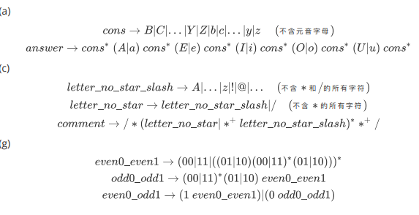
HW1
见群文件中公布的详细过程

Slide 2


HW2-1
手工构造错误
作图不规范
第三问没有多次划分

Slide 3
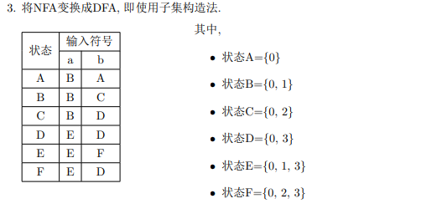

HW2-1

Slide 4
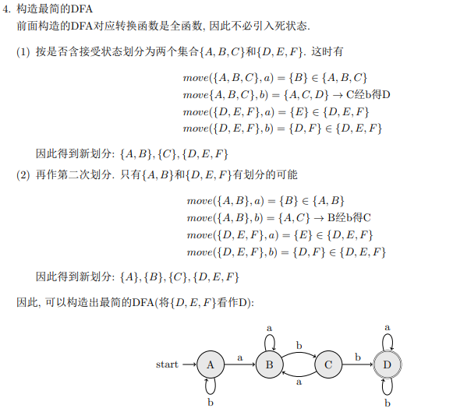
HW2-1

Slide 5
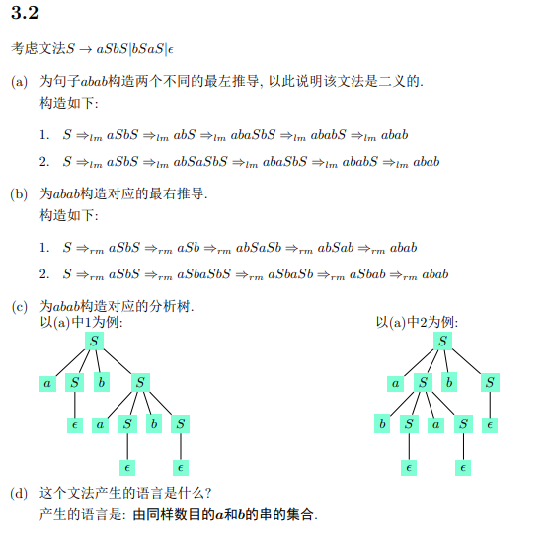
HW2-2

Slide 6
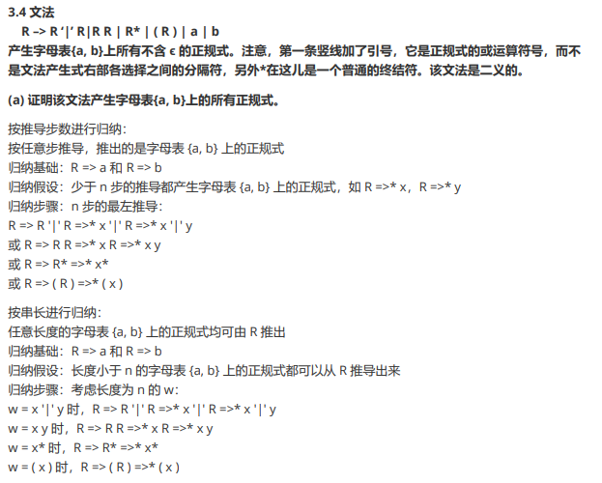
HW2-2

Slide 7
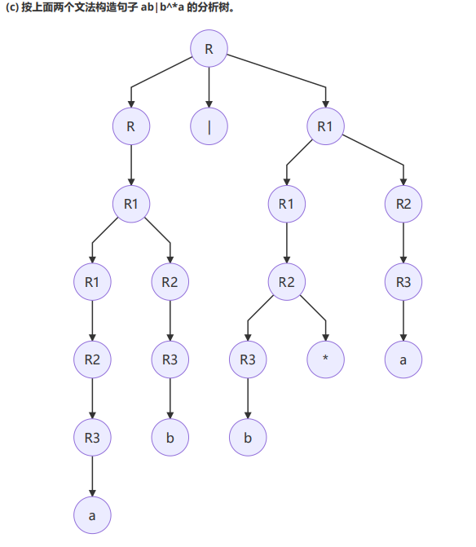

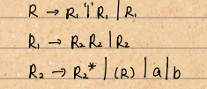
HW2-2
具有二义性
想当然地写出R3->(R3)|a|b

Slide 8
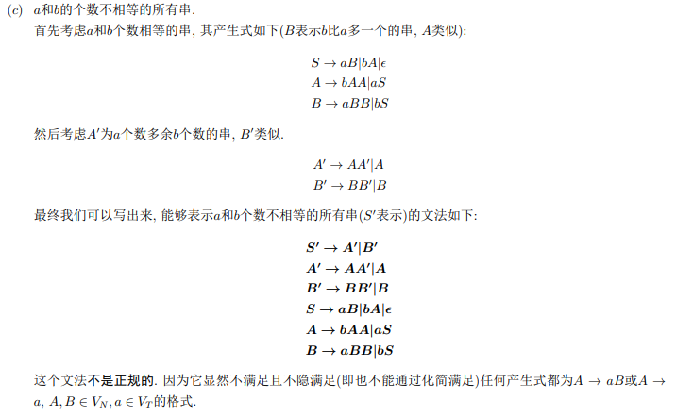
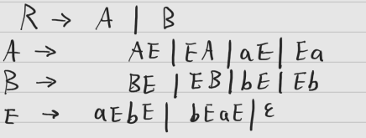
HW2-2
a和b最多相差一

Slide 9
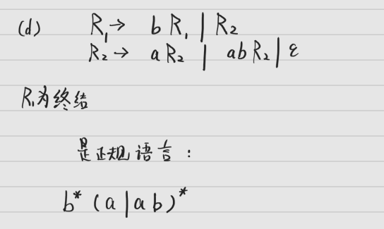
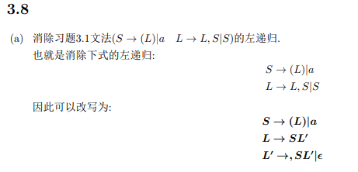
HW2-2

Slide 10
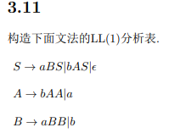

HW3

Slide 11
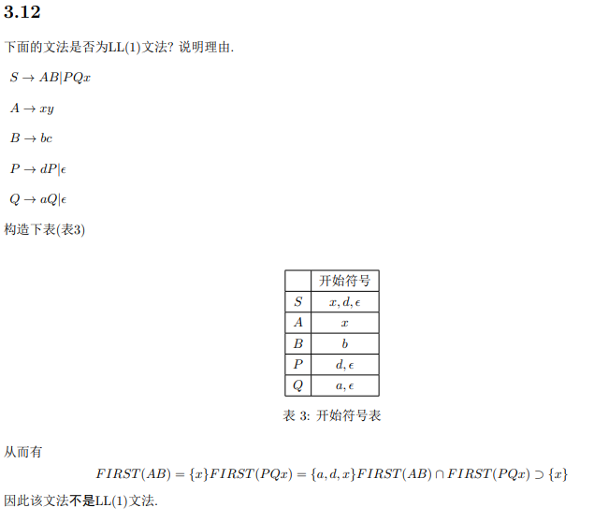
HW3

